Slide 1
PRTPinyin：快速输入解决方案
CT_AD_潘荣涛

Slide 2
目录
引擎介绍
设计方案

Slide 3
引擎介绍-目录
开发初衷（开发目的）
定义
功能介绍
对比搜狗
总结

Slide 4
初衷
*平台文字输入速度慢。
*输入需求在车载系统中越来越大（微博，微信，短信，以及文字记录）
*开源项目少且不好用（中文输入法在国外的开发难度）

Slide 5
几款开源中文输入法引擎
libPinyin
Rime(中州韵输入法)
华宇拼音（不支持linux）
这几款，要么效果不理想，要么维护麻烦（Linux开源库一向如此）。另外，开源并不等同于免费
需要的是一个纯粹的输入法算法解决方案。所以，自己动手吧！

Slide 6
定义
什么是PRTPinyin？
PRTPinyin不是一个软件，实际上，应该把它定义为：一个以实现快速输入为目的的拼音输入法解决方案，是一个引擎，与上层界面无关。
之所以说它是一个解决方案，是因为它以库的形式提供给外部使用。

Slide 7
特点
对于开发者来说，我们需要了解它以下几个特点。
*基于C++，SQLite
*可移植(已验证平台包括WindowsX86、和LinuxX11、LinuxArm，后续可验证WinCE、Mac、IOS，Android等)
*维护简单（独份源码、字典和词库，撇开了多平台不同的维护方式。）

Slide 8
功能
1、智能组词：没有全匹配的候选词时，自动组合新词
2、智能猜词：根据用户输入的一段词，猜测用户可能需要的词。
3、动态词频：按照字词的使用频率调整顺序
4、学习：记录用户输入的新词
5、遗忘：删除词库中的词
6、拼音纠错：自动识别某些错误输入（wi’ai’ni->wo’ai’ni）（正在开发中）
7、联想：根据当前选中的词联想出下一个词（已分成独立的模块）
8、多词库支持：添加外部词库。
9、自定义词库：使用定制的词库工具制作出自己的词库

Slide 9
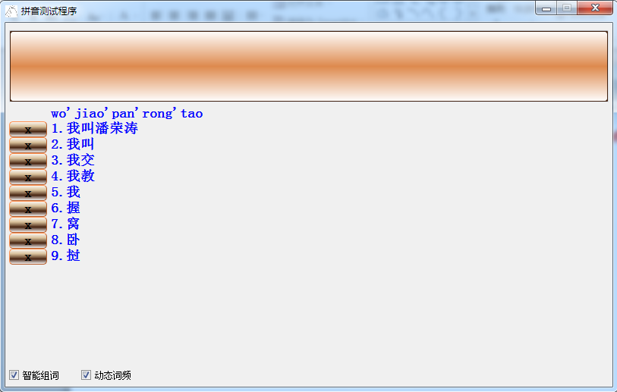
功能图片展示
智能组词：没有全匹配的候选词时，自动组合新词
1号候选词是组合出来的

Slide 10
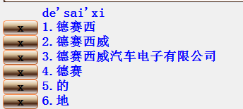
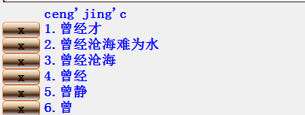
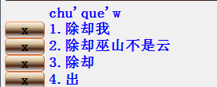
智能猜词：根据用户输入的一段词，猜测用户可能需要的词。
候选词2、3是猜测的词
候选词2、3是猜测的词
候选词2是猜测的词

Slide 11
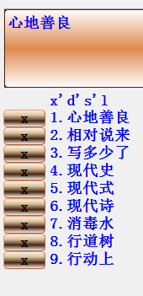
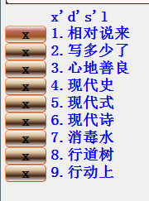
动态词频：按照字词的使用频率调整顺序。
选中“心地善良”后

Slide 12






学习：记录用户输入的新词
目标词组：“等我们都老了我还是会记得你最初让我心动的样子”
翻页，选1
选3
选2
选2
选2
选3

Slide 13

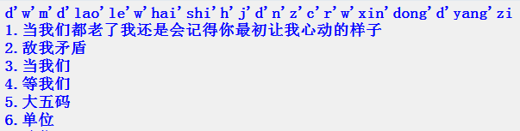
翻页，选1
选1
已学习，出现在第一候选词位置。

Slide 14
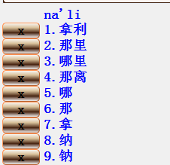
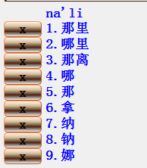
遗忘：删除词库中的词
点击候选词1前面的“X”遗忘掉

Slide 15
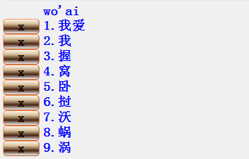
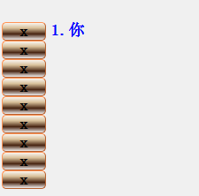
联想
选中1、我爱

Slide 16
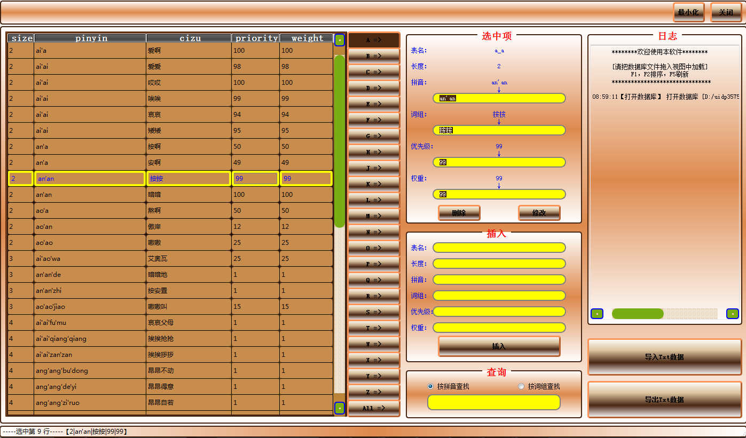
词库管理模块
词库管理器

Slide 17
管理词库数据库
*插入
*删除
*修改
*查询
*导入、导出txt数据

Slide 18
对比搜狗
引擎对比：
 | PRTPinyin | 搜狗
效率（60长度词组） | 100ms以内（稍低） | 无法测试（高）
组合词算法 | 长词遍历（效率偏低） | 自然语言算法（快速）
智能组词 | 支持 | 支持
智能猜词 | 支持 | 支持
动态词频 | 支持 | 支持
拼音纠错 | 正在开发 | 支持
联想 | 支持 | 支持
学习、遗忘 | 支持（不支持学习英文） | 支持
云功能 | 不支持 | 支持
多词库 | 支持 | 支持
模糊音（翘舌平舌、前后鼻音） | 不支持 | 支持
简繁体转换 | 不支持 | 支持

Slide 19
对比搜狗
词库对比：
 | PRTPinyin | 搜狗
词库大小 | 20W+ | 100W++
自定义词库 | 支持 | 支持
编辑词库 | 支持 | 不支持
导出词库 | 支持 | 支持
在线更新 | 不支持 | 支持

Slide 20
总结
需改进：
效率->有待优化；
系统词库->占用空间太大，词条数有待增加；
简繁体转换功能。
优势：
易用、免费！

Slide 21
引擎设计方案
字典
词库
引擎

Slide 22
字典
三个字典文件：PRTPinyinBasic.ly、PRTPinyinSingle.ly和PRTPinyinDYZ.ly。是拼音字符处理的基础。
编码：UTF-8（注意忽略掉bom，前三个字节EF BB BF）。
PRTPinyinBasic.ly：声母韵母映射表。形如： f:a,u,o,an,ou,ei,en
PRTPinyinSingle.ly：拼音汉字映射表。形如：
a:啊阿呵吖嗄腌锕
PRTPinyinDYZ.ly：多音字映射表。形如：
曝:bao,pu

Slide 23
词库-数据库的对比和选择
 | SQLite | MySql | Oracle | Db2 | Sybase | Sql server | access
数据量 | 中 | 中 | 大 | 大 | 大 | 中 | 小
跨平台 | 支持 | 支持 | 支持 | 支持 | 支持 | 仅Windows | 仅Windows
效率 | 如果是百万级以上的数据量，大型数据库比如Oracle、db2肯定是占有优势，但是在中小型的数据量相差不是很多
价格 | 开源免费 | 开源免费 | 付费 | 付费 | 付费 | 付费 | 付费
通信形式 | 独立文件型 | 服务器型 | 服务器型或者独立文件型 | 服务器型 | 服务器型 | 服务器型 | 独立文件型
综合：针对词库总结了需求，数据量中（大概几十万，即使多个数据库联合也就100W左右）；跨平台（需要）；效率（查询效率高，写效率不做要求）；价格（不必花钱）；文件型数据库（使用方便）。因此，选择SQLite是比较机智的。

Slide 24
词库结构
词库共23*23=529个表，也就是ac-zz（中间的i，u，v组合忽略），五个字段：size, pinyin, cizu, priority, weight。
priority：用于智能组词
weight：动态词频
size | pinyin | cizu | priority | weight
4 | de’sai’xi’wei | 德赛西威 | 100 | 20
2 | wan’an | 晚安 | 99 | 100

Slide 25
词库维护
使用专用的词库管理工具
拼音测试程序\词库管理工具.exe
管理数据的查询、插入、删除、修改以及数据导入和备份功能。
另外，也可以用来制作一个用户级词库。

Slide 26
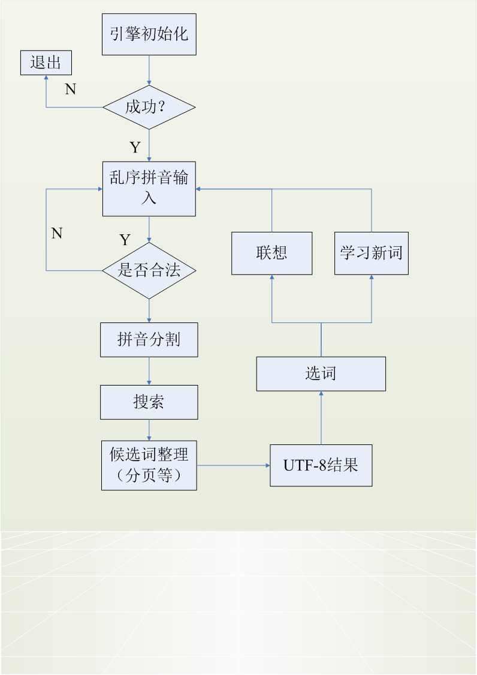
引擎工作流程图

Slide 27
几个重点
拼音分割：
一个事例：wohxhuann->wo’h’x’huan’n
大概思路
一个完整拼音最长长度为6
wohxhu->wo
hxhuan->h
xhuann->x
huann->huan
n->n
（特殊n、g点）

Slide 28
2、搜索
wo’h’x’huan’n
搜索长度为5的词条
select cizu from ‘w_h’ where pinyin like ‘wo%h%x%huan%n%’and size = 5;
在搜索长度为4的词条
select cizu from ‘w_h’ where pinyin like ‘wo%h%x%huan%n%’and size = 4
依此类推，直到长度为2

Slide 29
3、缓存机制
建立一次完整搜索的每一个搜索对象建立缓存，提高效率
（有兴趣可了解）

Slide 30
4、编码问题
设计的全部字符源都使用utf-8，在涉及到汉字处理的部分先转到unicode宽字符，然后在转回utf-8。这样做的原因是sqlite内部使用的是utf-8的编码，而主要工作都是在与数据库打交道，所以我们的数据源都规定为utf-8，最后的候选字输出也同一为utf-8。
注意：编码转换最好不要依赖于系统api！在 linux下，x86版本可以使mbstowcs或icon函数族是c的标准，但是linux arm下使用会有问题，我估计是因为这两种方式都依赖于系统的local（本地语言编码），linux arm上很可能只有C，而没有zh_utf8等中文的支持。最后我用针对每个字节的转换的方式来实现宽字符的转换。

Slide 32
谢 谢！

